Slide 1
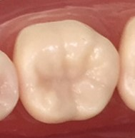
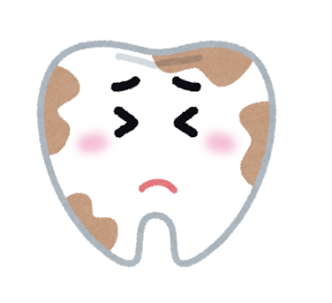
第二大臼歯が狙われています！
＜仙台市の中学生・高校生のむし歯の状況＞
％
増加
H30 仙台市学校歯科健診
Notes:
この時期（中学・高校）に増えるむし歯について考えてみましょう。
「むし歯」とは、未処置のむし歯がある人＋処置完了者です。

Slide 2
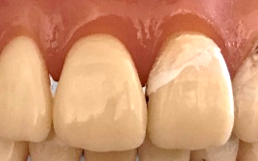
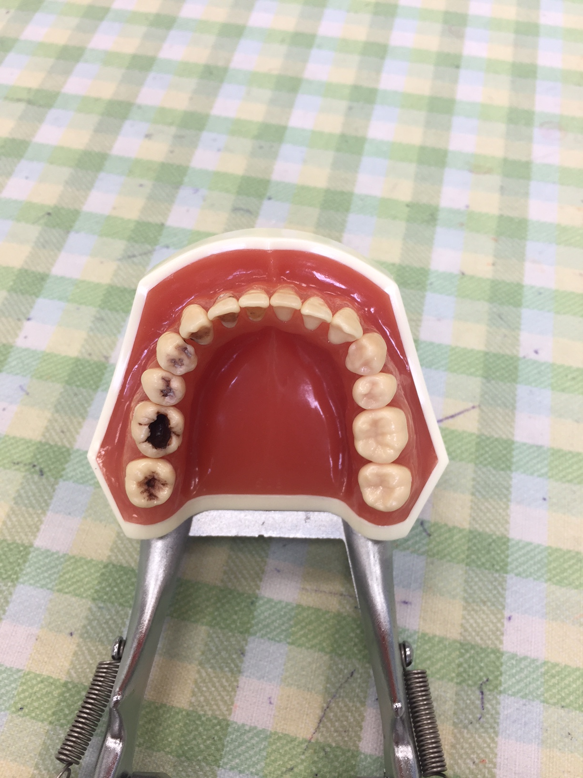
第二大臼歯が狙われています！
中高生で増えるむし歯は・・・
①第二大臼歯 と ②歯と歯の間
第二大臼歯は
第一大臼歯の奥に生える
Notes:
中高生で増えるむし歯は、
主に第二大臼歯と上の前歯の歯と歯の間です。
①第二大臼歯は（個人差はありますが）12歳～15歳の間に萌出が確認できる生徒が多く、萌出して2～3年は歯質が未熟なためむし歯になりやすい状態にあります。
②歯と歯の間は歯ブラシだけでは歯垢除去の限界があるため、みがき残しが多くなり，これがむし歯の原因になっています。歯と歯の間のむし歯予防にはデンタルフロス等の使用が有効ですが、デンタルフロスを2日に1回以上使用する中学1年生は約12％、高校3年生は6%とまだまだ少ないのが現状です。（仙台市H28学校歯科保健調査）

Slide 3
第二大臼歯はなぜむし歯になりやすい？
１：奥にあるので磨きにくい
磨き方のコツを知る
２：萌出して間もない歯は弱い
フッ化物（歯磨剤、塗布）が有効
３：溝が複雑で深いため、歯ブラシの毛先が届かない
予防充填（シーラント処置）が効果的
４：中高生は間食を自分で選んで食べる
むし歯になりにくい間食の摂り方を考える
対策
対策
対策
対策
Notes:
第二大臼歯がむし歯になりやすい要因は主に以下の4つです。
①一番奥に生えるので、歯ブラシが届きにくく、汚れが残りやすいです
②歯は、萌出後2～3年かけて成熟し硬さが増していきます。そのため、萌出して間もない歯の質は弱く、むし歯になりやすいです。その一方で、フッ素を取り込みやすいので、この時期にフッ化物の応用を行うことは重要です。
③溝が多く、深い溝には歯ブラシの毛先は届かないため、歯みがきをしても奥の汚れは除去できません。シーラントという歯科医院で行う予防充填（シーラント処置）がむし歯予防に有効です。
④むし歯になりにくい間食の選び方、摂り方の知識を身につけ、実践できるようになることが大切です。

Slide 4

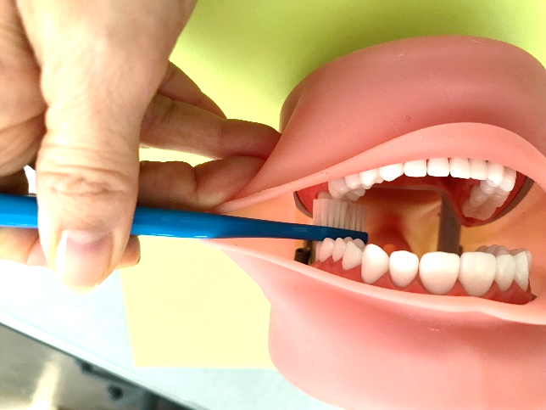
第二大臼歯のむし歯予防
１：奥にあるので磨きにくい
⇒磨き方のコツ
萌出途中の歯は高さが低いので、
前方から歯ブラシを入れて磨いても
汚れは落とせません！
口は軽く開き、
歯ブラシを横から入れて
第二大臼歯だけに当てるように
第二大臼歯

Slide 5

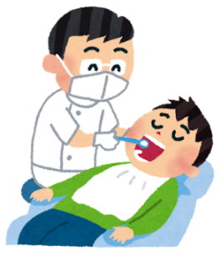
第二大臼歯のむし歯予防
２：萌出して間もない歯は弱い
◎ フッ化物入り歯みがき剤を使う
・1日2回以上
・すすぎは少量の水で1回
・1～2時間は飲食を控える
◎かかりつけ歯科での定期的な
フッ化物歯面塗布（フッ素塗布）
・生え始めから継続して塗布することが大切

Slide 6

第二大臼歯のむし歯予防
３：溝が複雑で深いため、歯ブラシの毛先が届かない⇒歯科医院での予防充填（シーラント処置）が効果的
むし歯になりやすい奥歯の溝を
（フッ化物配合の）樹脂でふさいで予防する

Slide 7

第二大臼歯のむし歯予防
４：中高生は間食を自分で選んで食べる
⇒むし歯になりにくい間食の摂り方を知る
―いくつあてはまりますか？―
①ちょこちょこお菓子を食べる
②間食は甘い物が多い
③週に3日以上、甘い飲み物を飲む
④運動するときはよくスポーツドリンクを飲む
ひとつでもあてはまれば、むし歯リスクが高い！
Notes:
このスライドはアニメーション形式です。
初めに、質問が表示され、クリックするとむし歯リスクの評価が現れます。
間食の選び方・摂り方についての説明資料が
★P28-31_むし歯予防（飲み物の選び方含む）にありますので
ご活用ください。

Slide 8
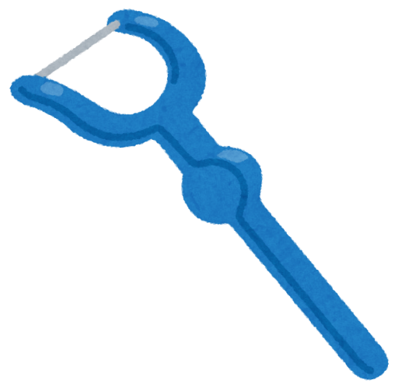
デンタルフロスの動かし方
ゆっくり前後に動かしながら入れる
左側の歯に添わせて上下に動かす
右側の歯に添わせて上下に動かす
ゆっくり前後に動かしながら出す
Notes:
このスライドは、アニメーション形式です。
クリックすることで、矢印の順番にデンタルフロスが動きます。
上の前歯の歯と歯の間のむし歯予防には、デンタルフロスの使用が必要です。
このスライドでは、デンタルフロスの基本的な動かし方を説明しています。
フロスを歯と歯の間に出し入れする時は、歯肉を傷つけないように前後にゆっくり動かしながら行います。
歯と歯の間に入ったフロスは、右と左の歯の側面に各々あて、縦に動かして汚れをこそぎ取るようにみがきます。
また、歯科医院で個人の歯並びにあった使い方を指導してもらうと、効果的に汚れを落とすことができます。

Slide 9
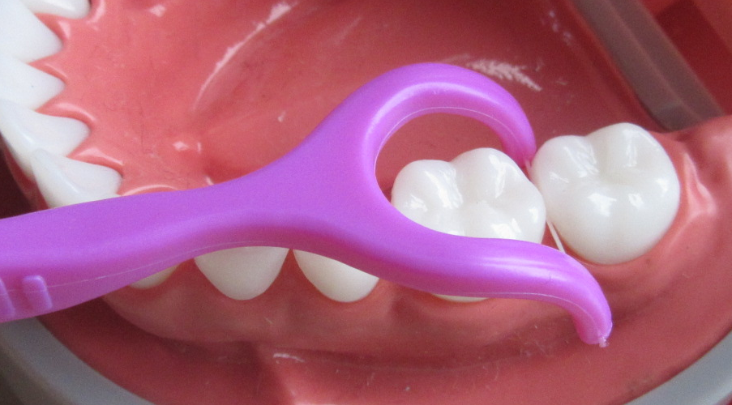
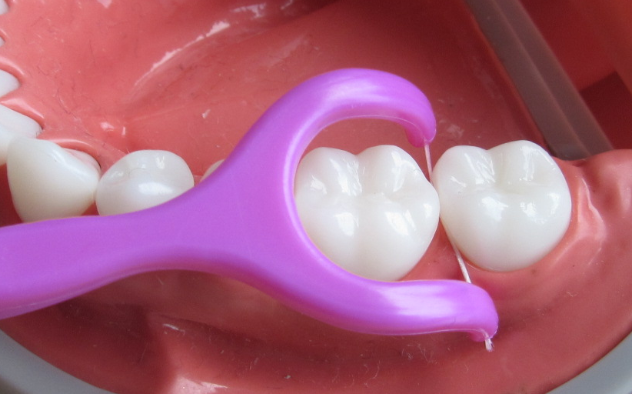
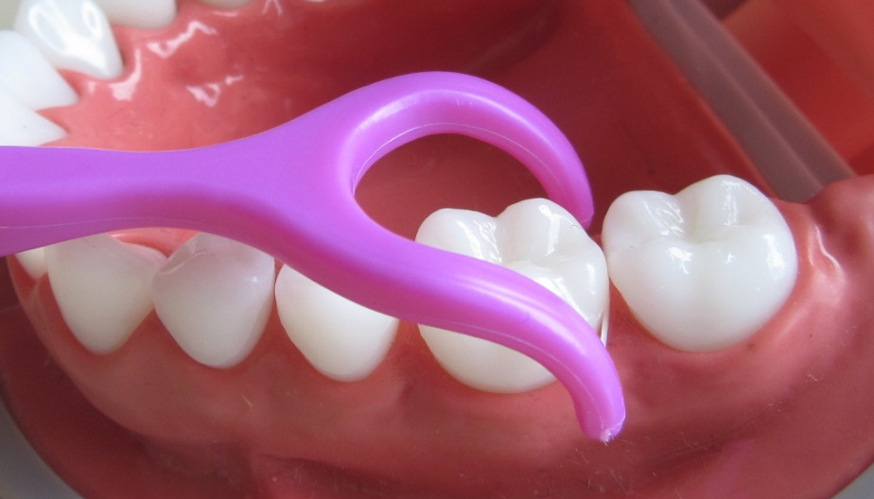
奥歯のデンタルフロスの使い方
ゆっくり左右に動かしながら入れる
後ろの歯に添わせて上下に動かす
ゆっくり左右に動かしながら出す
手前の歯に添わせて上下に動かす
Notes:
今後、奥歯の歯と歯の間のむし歯も少しずつ増えてくるので、奥歯にもデンタルフロスを使う習慣をつけるといいでしょう。
第二大臼歯の萌出完了後には、第1大臼歯と第二大臼歯との間にも使用しましょう。
奥歯のデンタルフロスは、基本的に前歯部と同様の動かし方で行います。
定期的に、歯科医院で指導を受けると、みがき残しを減らせます。

Slide 10
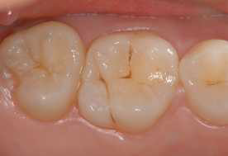
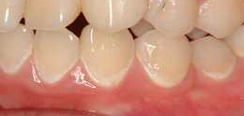
シーオー
初期むし歯(CO：要観察歯)の見分け方
＜初期むし歯＞
むし歯になる前の段階で、表面より少し内側の部分が溶けかけている状態。まだ、穴はあいていない。
①溝が薄い茶色に着色している
②歯の表面が、健康な歯よりも白っぽい色をしている
写真：日本学校歯科医会HP
初期むし歯の段階で気づいて
歯科医院を受診しましょう！
Notes:
児童生徒自らが自分の口の中に興味を持ち、初期むし歯の段階で気付き対処できることで、むし歯への進行を防ぐことができます。
そのためには、初期むし歯を見分ける知識を身につけることが重要です。
初期むし歯に気づいたらすぐに歯科医院を受診し、予防処置や保健指導を受けましょう。

